Slide 1

Projet SQL
Ligue des Champions UEFA : Phase de Groupes
Alpha Oumar DIALLO
Master 1 Data Science
Université de Strasbourg

Slide 2


Contexte et objectif
Le problème
16
160
24
Comment organiser, stocker et analyser les données d'une compétition de football européen ?
équipes
joueurs
matchs
La solution
Une base de données relationnelle SQLite modélisant la phase de groupes de la Champions League 2024-2025.
62
34
5
buts
cartons
tables SQL

Slide 3


Utilisateurs cibles
Organisateur (UEFA)
Journaliste sportif
Supporter
Planifier les matchs, enregistrer résultats et événements, vérifier les suspensions
Consulter classements des buteurs, statistiques par équipe, analyses par pays
Voir les résultats, le classement de son groupe, le déroulé minute par minute

Slide 4
Schéma de la base — 5 tables
teams
players
matches
goals
cards
Colonnes
Colonnes
Colonnes
Colonnes
Colonnes
id, name, country,
stadium, coach, group_name
id, first_name, last_name,
position, jersey_number
id, matchday, match_date,
home_score, away_score
id, minute, goal_type
id, card_type, minute
Clé primaire
Clé primaire
Clé primaire
Clé primaire
Clé primaire
id PK
id PK
id PK
id PK
id PK
Clés étrangères
Clés étrangères
Clés étrangères
Clés étrangères
team_id → teams
home_team_id → teams
away_team_id → teams
match_id → matches
player_id → players
match_id → matches
player_id → players

Slide 5
Diagramme Entité-Relation
1:N
teams
players
1:N
matches
1:N
1:N
goals
cards
Trait plein = relation directe | Trait pointillé = relation via clé étrangère | 1:N = un-à-plusieurs

Slide 6
Choix de conception
Pourquoi pas de table groups séparée ?
Chaque équipe appartient à un seul groupe (A/B/C/D). Une colonne group_name avec CHECK suffit — pas besoin d'une table avec seulement un id et un nom.
Pourquoi séparer goals et cards des matches ?
Un match peut avoir plusieurs buts et cartons → respecte la 1ère forme normale. Permet aussi de requêter les stats par joueur.
Pourquoi le score dans matches ET la table goals ?
Redondance volontaire : le score dans matches simplifie les classements. En production, un trigger SQL assurerait la cohérence.
Pourquoi TEXT pour les dates ?
SQLite n'a pas de type DATE natif. Le format YYYY-MM-DD permet le tri et les comparaisons directement.

Slide 7
Composition des groupes
Groupe A
Groupe B
Groupe C
Groupe D
Real Madrid
FC Barcelone
Manchester City
Liverpool
PSG
Bayern Munich
Inter Milan
Juventus Turin
Ajax Amsterdam
FC Porto
Borussia Dortmund
Atlético Madrid
Celtic Glasgow
Feyenoord
Benfica
AC Milan

Slide 8



queries.sql — Manipulation quotidienne
INSERT (4)
UPDATE (5)
DELETE (4)
Ajouter un joueur
Enregistrer un match
Saisir un but
Saisir un carton
Corriger un score (VAR)
Changer un entraîneur
Corriger un type de but
Jaune → rouge
Reporter un match
But annulé (hors-jeu)
Joueur retiré (blessure)
Carton annulé (appel)
Match annulé
Exemple : corriger un score après VAR

Slide 9
analysis.sql — Classement des groupes
Vue SQL « classement » créée dans schema.sql — utilise CASE, SUM, JOIN, GROUP BY
Groupe A
Groupe D
Équipe | MJ | V | N | D | BP | BC | Pts
Real Madrid | 3 | 3 | 0 | 0 | 7 | 1 | 9
PSG | 3 | 2 | 0 | 1 | 6 | 2 | 6
Ajax | 3 | 0 | 1 | 2 | 1 | 5 | 1
Celtic | 3 | 0 | 1 | 2 | 1 | 7 | 1
Équipe | MJ | V | N | D | BP | BC | Pts
Liverpool | 3 | 3 | 0 | 0 | 6 | 1 | 9
Juventus | 3 | 1 | 1 | 1 | 3 | 4 | 4
Atlético | 3 | 0 | 2 | 1 | 2 | 3 | 2
AC Milan | 3 | 0 | 1 | 2 | 3 | 6 | 1
Vue classement — Extrait SQL
SUM(CASE
WHEN (home_team_id = t.id AND home_score > away_score)
OR (away_team_id = t.id AND away_score > home_score)
THEN 3
WHEN home_score = away_score THEN 1
ELSE 0
END) AS "Pts"

Slide 10
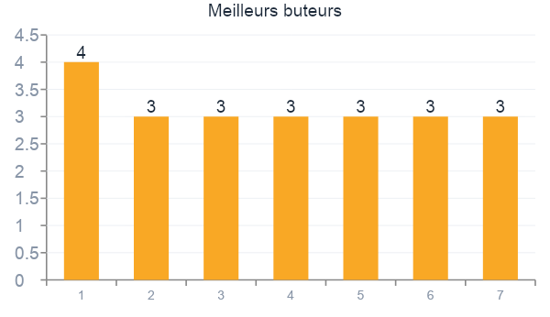
analysis.sql — Buteurs et statistiques
2.58
buts / match
87%
buts normaux
13%
penalties
Répartition des buts par période
1-15'
5
16-30'
9
31-45'
14
46-60'
10
61-75'
13
76-90'
11

Slide 11
analysis.sql — Requêtes avancées
JOIN (simple, double, LEFT JOIN)
JOIN
GROUP BY + HAVING
HAVING
Fiche d'un match : double JOIN teams pour domicile et extérieur
Buteurs avec 3+ buts (HAVING COUNT(*) >= 3)
CASE (catégories)
CASE
Sous-requêtes
Sous-req.
Profil offensif/défensif, tranches de temps des buts
Fiche complète d'une équipe avec stats calculées
LEFT JOIN + IS NULL
LEFT JOIN
Agrégations + JOIN sur vue
VIEW
Attaquants sans aucun but marqué
Statistiques par pays (AVG points, SUM buts)
21 requêtes d'analyse au total

Slide 12


Limitations et améliorations possibles
Limitations connues
Améliorations possibles
Phase de groupes uniquement
Pas d'arbitres modélisés
Pas de remplacements ni passes décisives
Score redondant (pas de trigger automatique)
10 joueurs par équipe (simplifié)
Ajouter la phase éliminatoire
Table arbitres avec FK dans matches
Triggers pour cohérence score/buts
Table remplacements (entrée/sortie)
Migration vers PostgreSQL pour production
Technologies : SQLite • Mermaid (diagramme ER) • GitHub (hébergement) • SQL pur (pas de Python)

Slide 13


Merci pour votre attention
5 tables • 8 index • 1 vue • 13 requêtes de manipulation • 21 requêtes d'analyse
16 équipes • 160 joueurs • 24 matchs • 62 buts • 34 cartons
Questions ?

